Slide 1
検索画面の画像表示

Slide 2
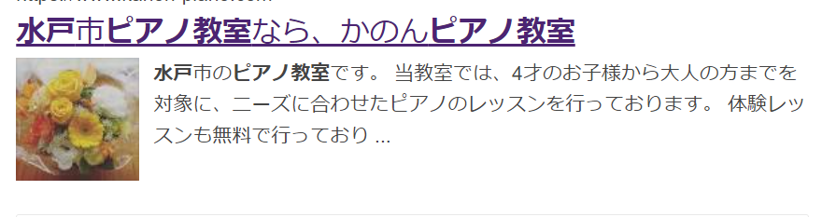
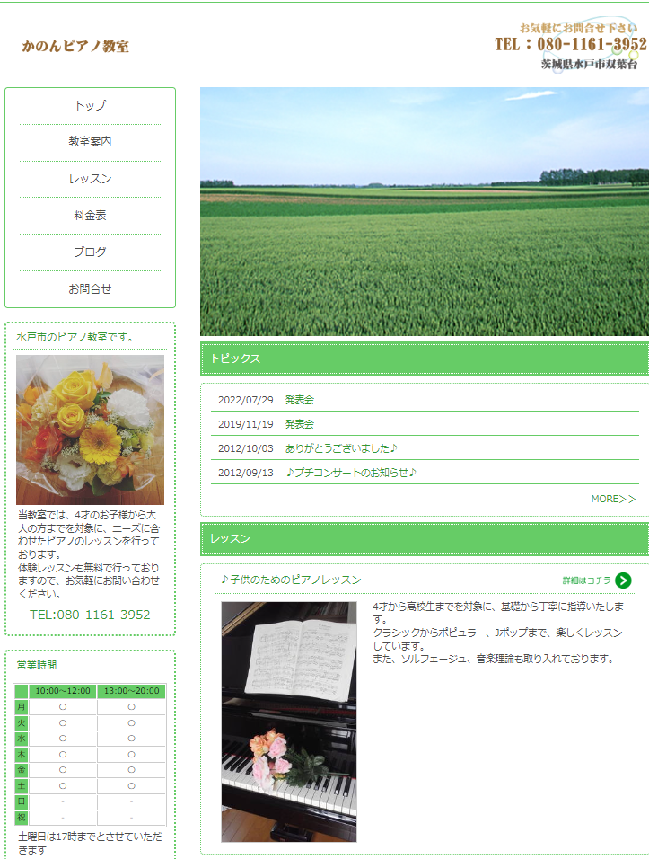
https://www.kanon-piano.com/
 | <!DOCTYPE HTML PUBLIC "-//W3C//DTD HTML 4.01 Transitional//EN""http://www.w3.org/TR/html4/strict.dtd">
 | <html lang="ja">
 | <head>
 | <meta http-equiv="Content-Type" content="text/html; charset=utf-8">
 | <meta http-equiv="Content-Style-Type" content="text/css">
 | <title>水戸市ピアノ教室なら、かのんピアノ教室</title>
 | <script type="text/javascript" src="https://ajax.googleapis.com/ajax/libs/jquery/1.7.1/jquery.min.js"></script>
 | <script type="text/javascript">
 | $(function(){
 | var agent = navigator.userAgent;
 | if(agent.search(/iPhone/) != -1 || agent.search(/iPad/) != -1 || agent.search(/iPod/) != -1 || agent.search(/Android/) != -1){
 | redirect();
 | }
 | });
 | function redirect(){
 | if(window.confirm('スマートフォン向けサイトに移動しますか？')){
 | location.href = "https://www.kanon-piano.com//sp";
 | }
 | }
 | </script>
 | <meta name="keywords" content="茨城県水戸市ピアノ教室,茨城県ピアノ教室,水戸市ピアノ教室,かのんピアノ教室,水戸市かのんピアノ教室">
 | <meta name="description" content="">
 | <meta name="robots" content="index,follow">
 | <meta http-equiv="Content-Style-Type" content="text/css">
 | <link href="common/css/common.css" rel="stylesheet" type="text/css"><link href="common/css/jquery.bxslider.css" rel="stylesheet" />
 | <script src="common/js/jquery.bxslider.min.js"></script>
 | <script type="text/javascript">
 | </script>
 | </head>
 | <body>
 | <div id="seo"><h1>水戸市ピアノ教室なら、かのんピアノ教室</h1></div>
 | <div id="seo_line"><br></div>
 | <div class="head_image"><img src="image/header.png"></div>
 | <div id="out_frame">
 | <div class="left_frame">
 | <ul class="menu_area">
 | <a href="index.php"><li style="border-top:0;">トップ</li></a> <a href="https://www.kanon-piano.com/profile.php"><li>教室案内</li></a> <a href="https://www.kanon-piano.com/info.php"><li>レッスン</li></a> <a href="https://www.kanon-piano.com/price.php"><li>料金表</li></a> <a href="https://www.kanon-piano.com/blog.php"><li>ブログ</li></a> <a href="https://www.kanon-piano.com/contact.php"><li>お問合せ</li></a> </ul>
 | <div class="left_box">
 | <h2>水戸市のピアノ教室です。</h2>
 | <div class="pr_image"><img src='https://www.kanon-piano.com/image/pr/000000000001.jpg'></div>
 | <p>
 | 当教室では、4才のお子様から大人の方までを対象に、ニーズに合わせたピアノのレッスンを行っております。<br>体験レッスンも無料で行っておりますので、お気軽にお問い合わせください。 </p>
 | <span>TEL:080-1161-3952</span>
 | </div>
 | <div class=
■検索画面
■ホームページ

